Slide 1


Slide 2
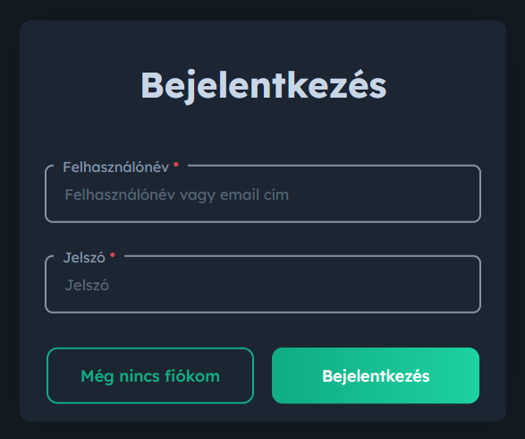
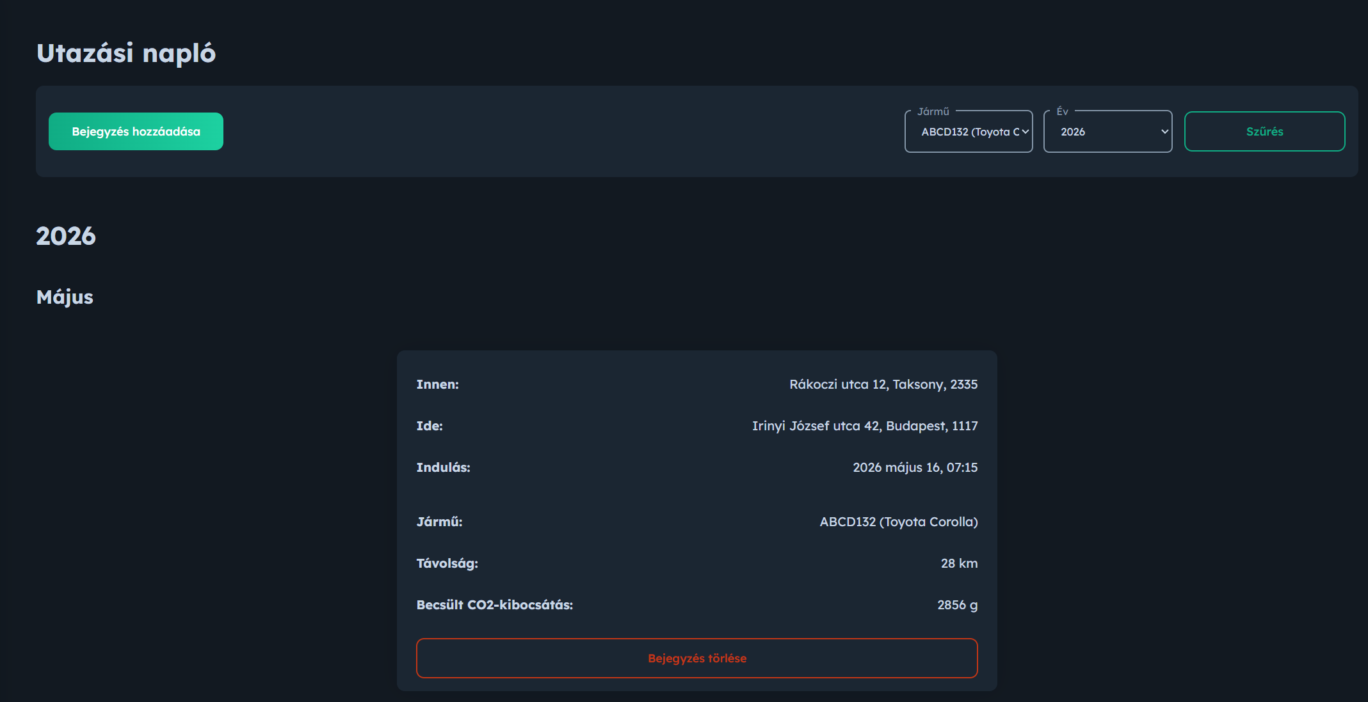
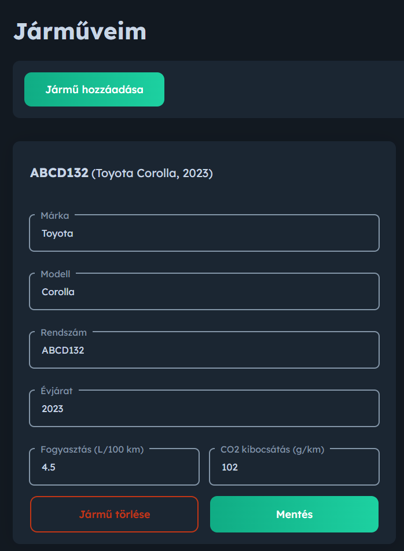
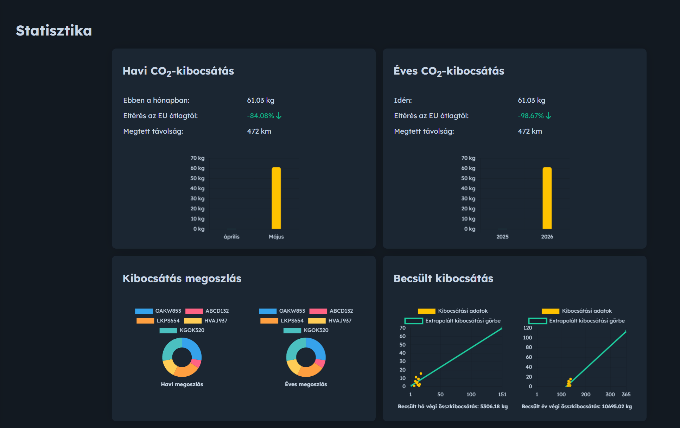
Mi az Ecodrive?
Webes alkalmazás autós felhasználóknak
Járművek és útvonalak kezelése
CO₂-kibocsátási adatok követése
Áttekinthető statisztikák
Környezettudatos közlekedés támogatása

Slide 3
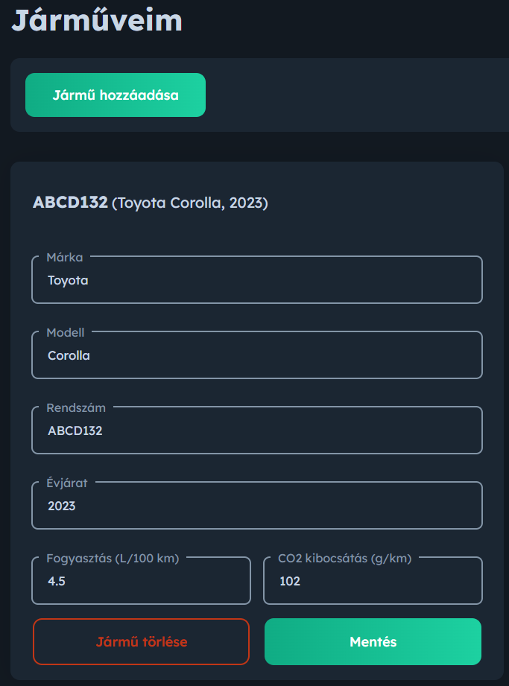
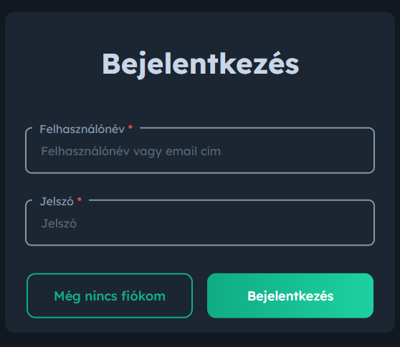
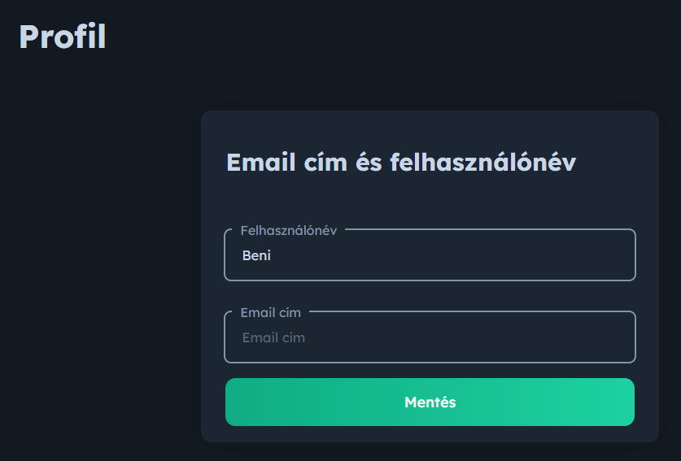
Deák Benedek Saját feladatrészem: Frontend és UI/UX
A felhasználó által látható felületek kialakítása
HTML + CSS megjelenítése
PHP-alapú nézetek
Űrlapok és visszajelzések
Egységes felület
Notes:
3. dia – Frontend és UI/UX
Frontend és felhasználói felületek
HTML5 + CSS3 + PHP nézetek
Egységes design
Űrlapok és visszajelzések
Könnyű kezelhetőség
Példák:
login
profil
járműkezelés

Slide 4
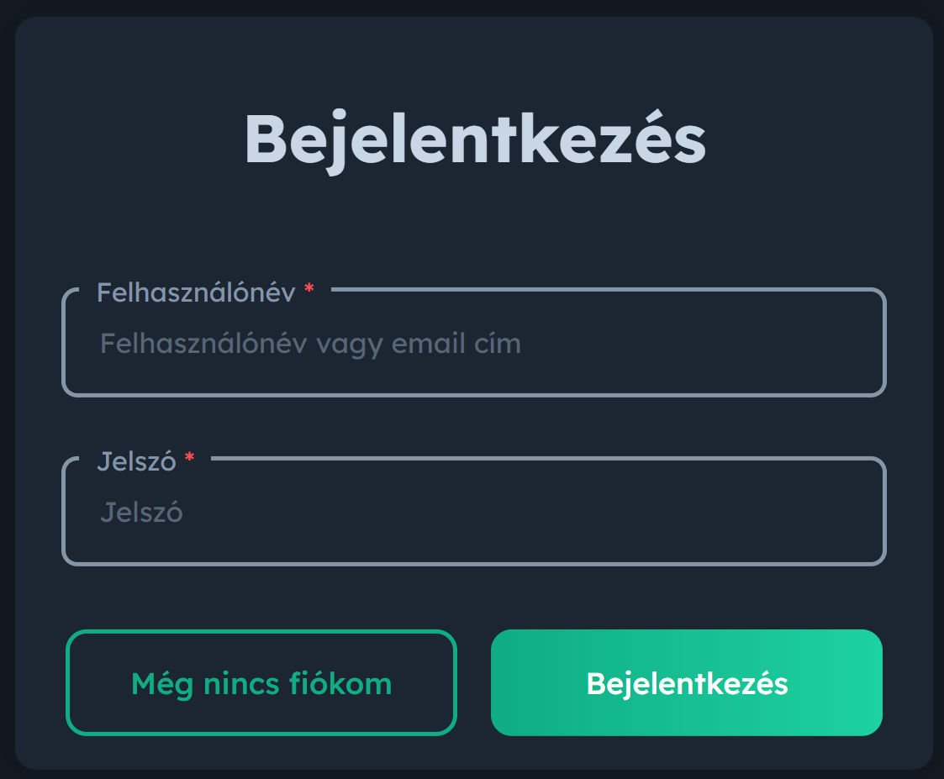
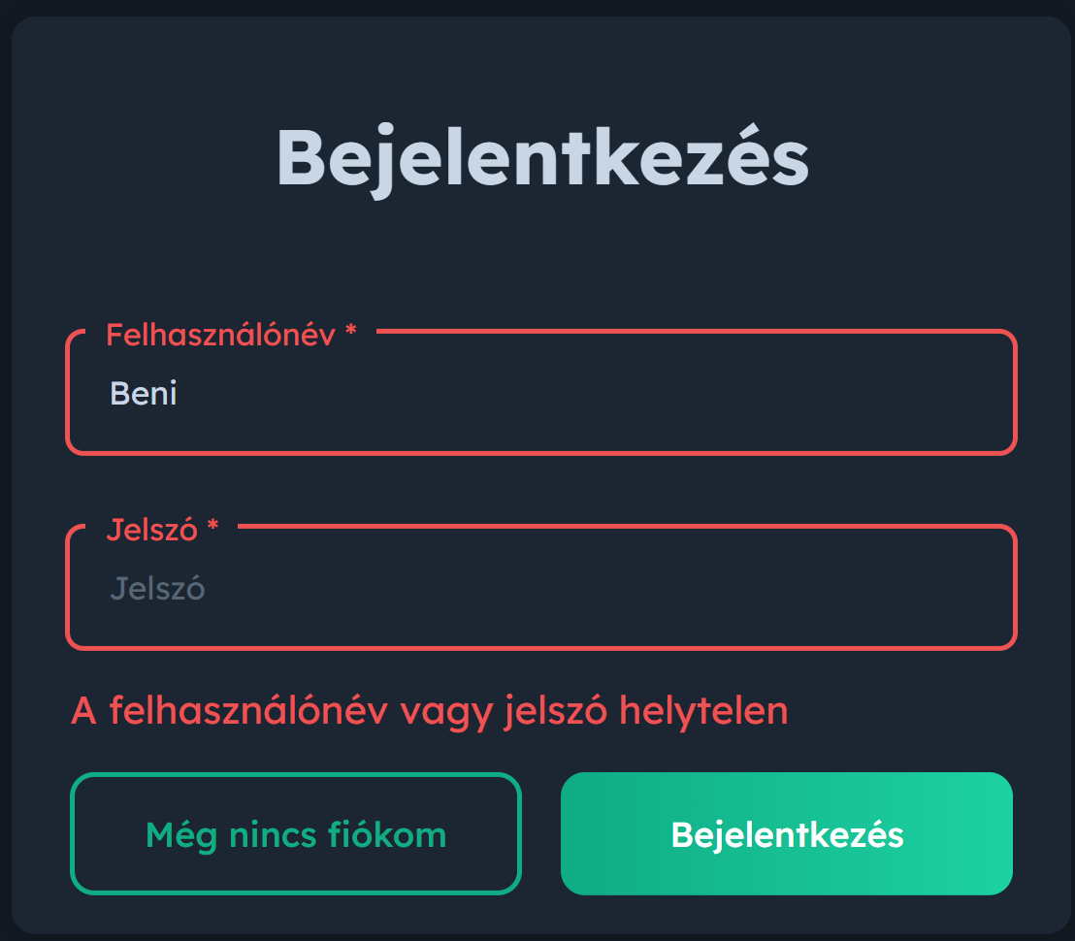
Bejelentkezési felület
Egyszerű belépési űrlap
Felhasználói név vagy email
Hibaüzenet hibás adatoknál

Slide 5
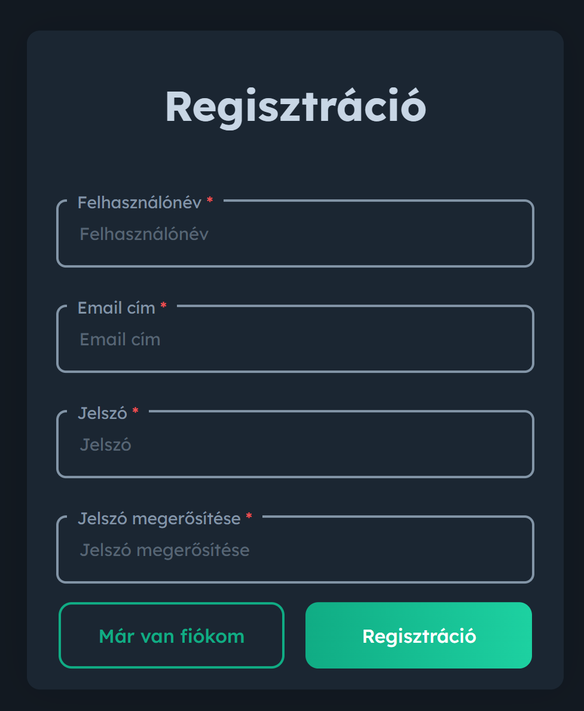
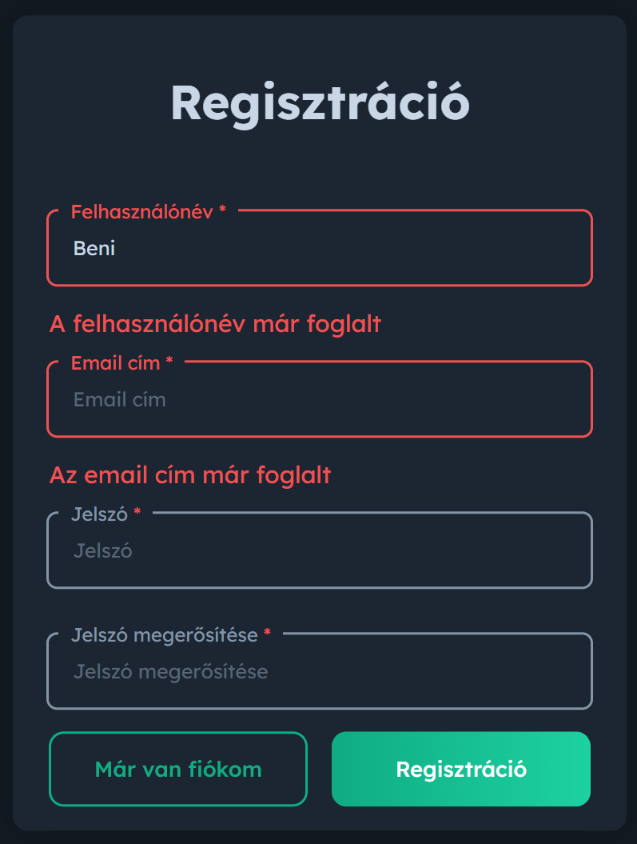
Regisztrációs felület
Több adat megadása
Logikus mezősorrend
Kötelező mezők jelölése
Hibaüzenetek megjelenítése
Egységes űrlapstílus

Slide 6
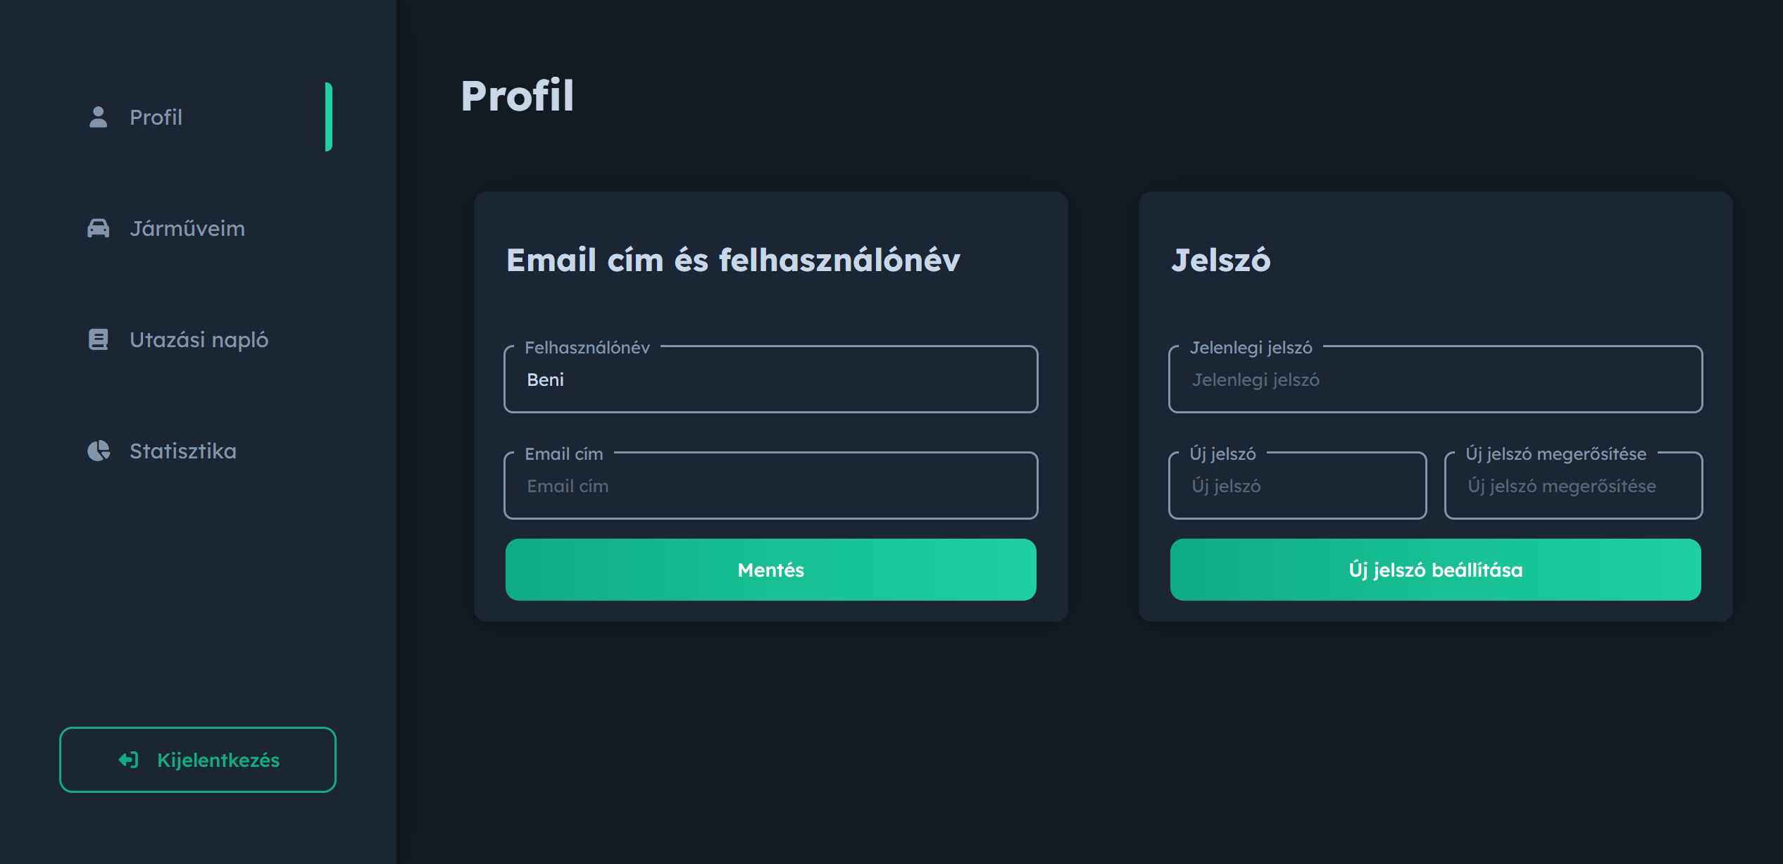
Profilkezelő felület
Saját adatok kezelése
Profiladatok módosítása
Jelszó módosítása
Külön kártyás elrendezés
Egységes űrlapstílus

Slide 7
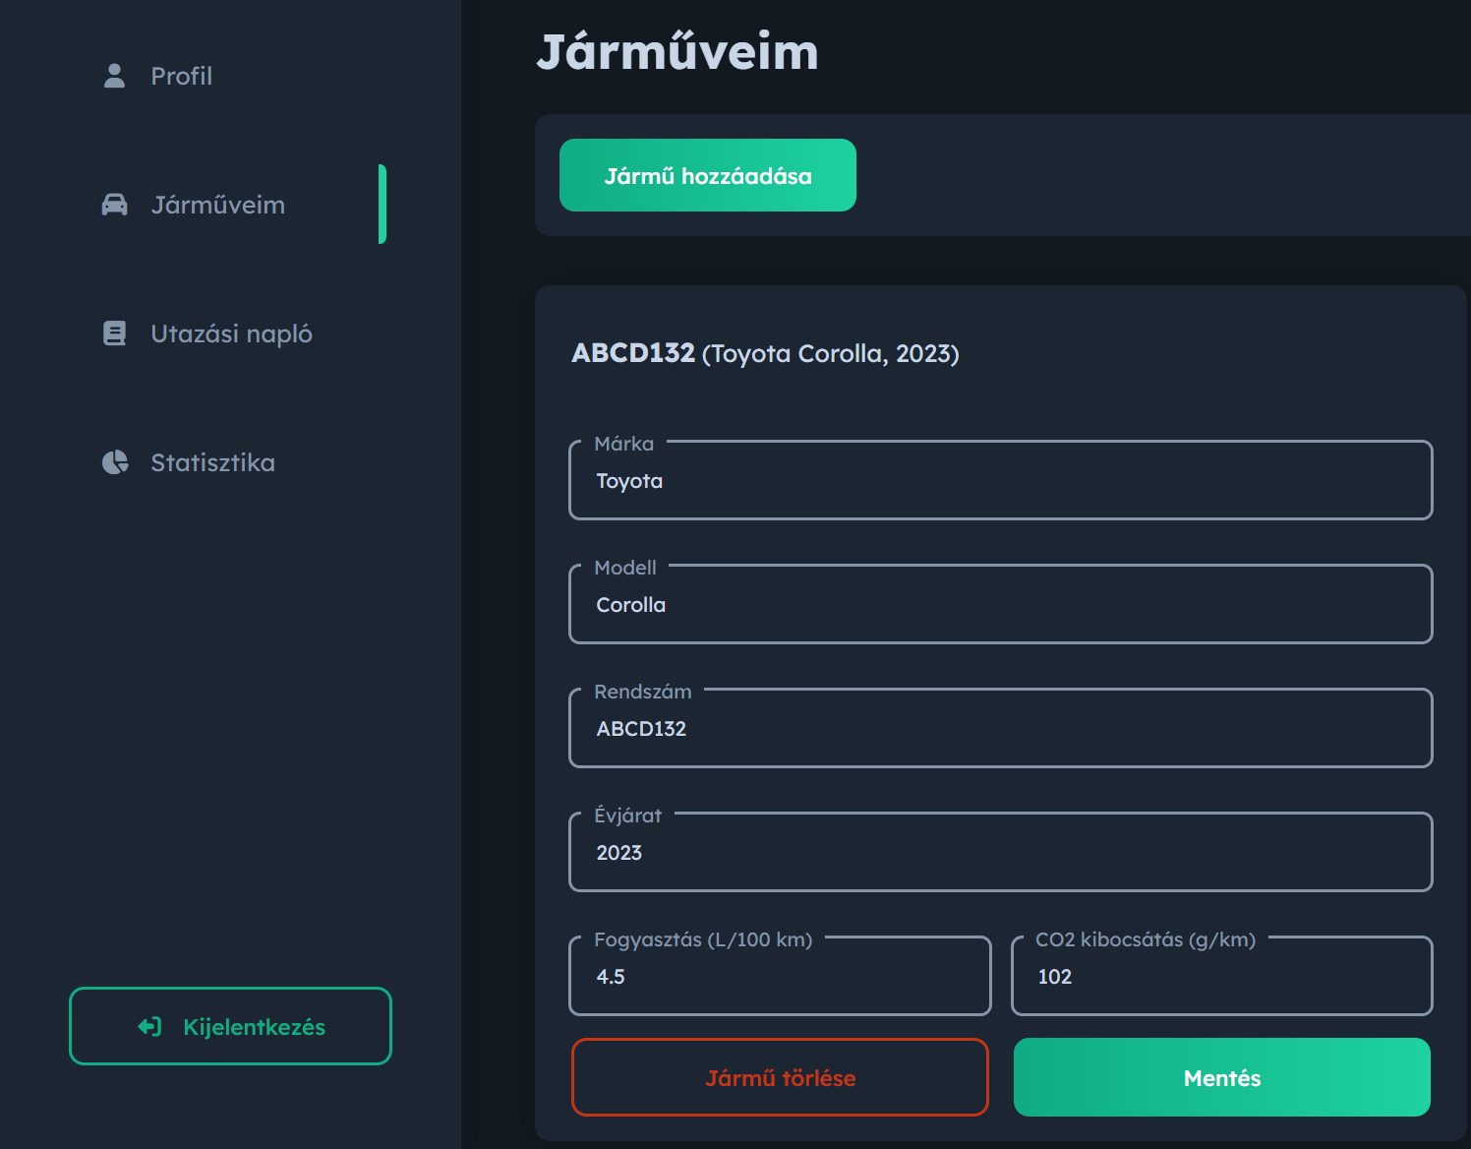
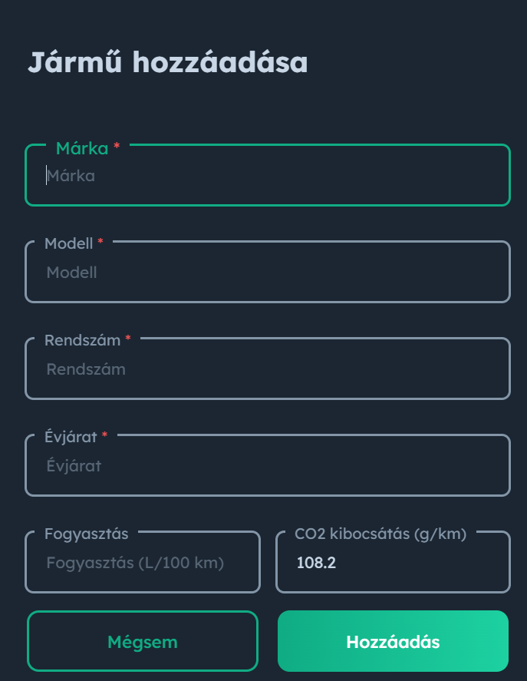
Járműkezelő felület
Saját járművek kezelése
Jármű hozzáadása
Márka, modell, rendszám, évjárat
Fogyasztási és CO₂-adatok
Mentés és törlés műveletek

Slide 8
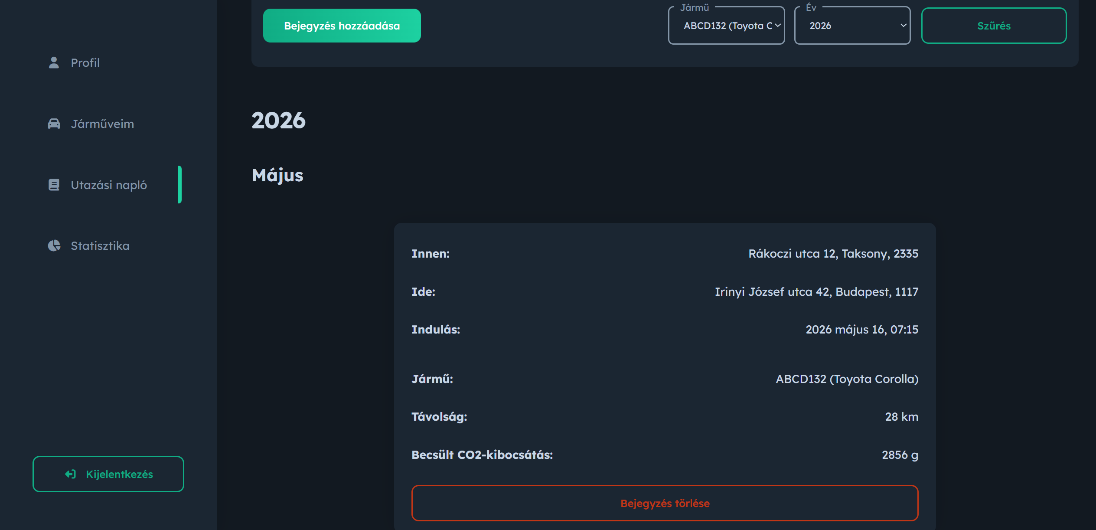
Utazási napló felület
Útvonalbejegyzések kezelése
Jármű és év szerinti szűrés
Indulási és érkezési adatok
Távolság és becsült CO₂-kibocsátás
Bejegyzés hozzáadása és törlése

Slide 9
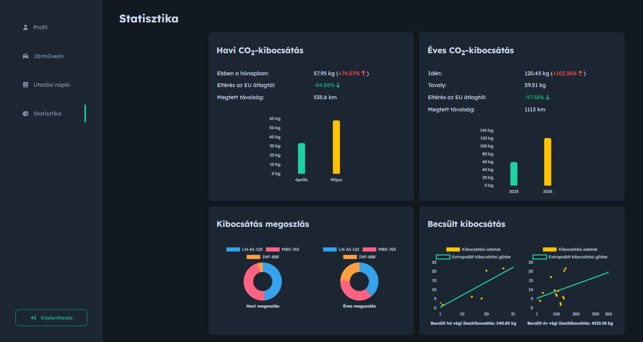
Statisztikai felület
CO₂-adatok vizuális megjelenítése
Havi és éves összesítés
Diagramok és grafikonok
Kibocsátás megoszlása
Áttekinthető dashboard-elrendezés

Slide 10
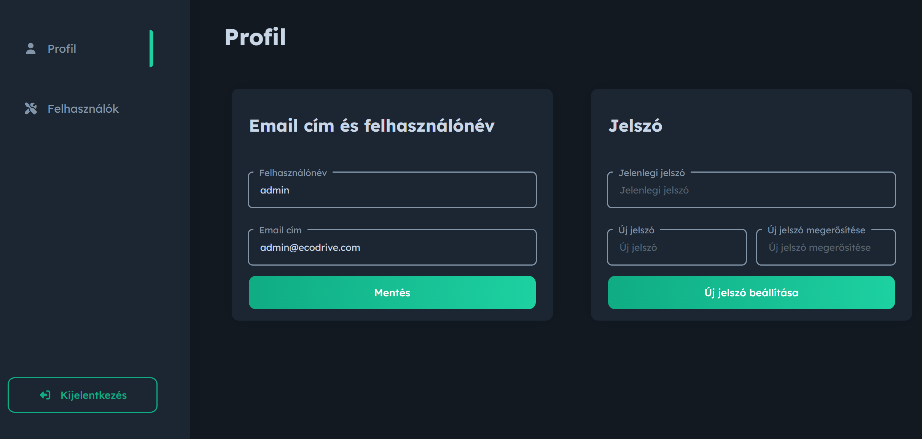
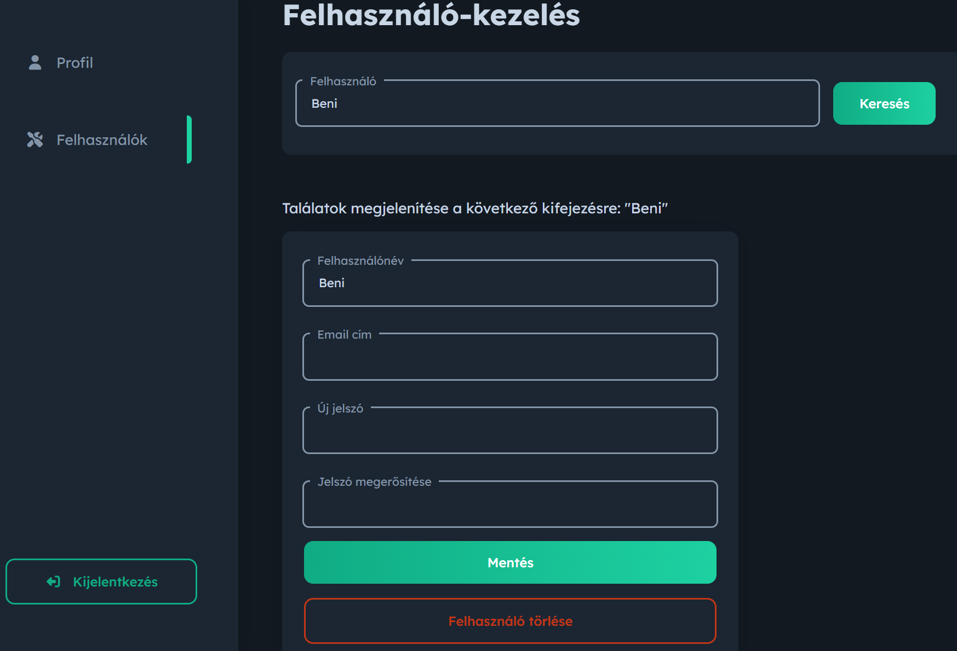
Admin felület
Adminisztrációs nézet
Felhasználó-kezelő oldal
Keresőmező és találati kártya
Meglévő HTML/CSS stílus
Egységes arculat

Slide 11
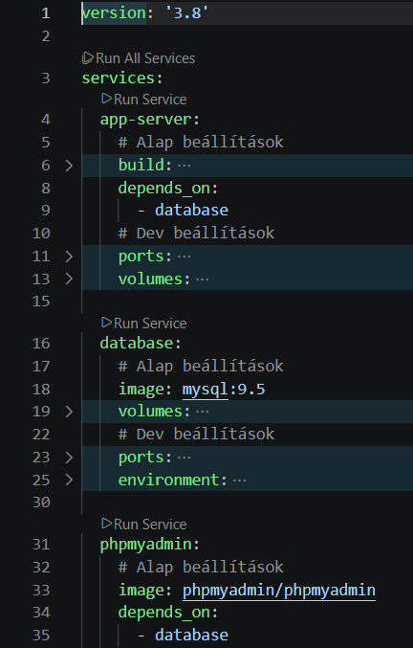
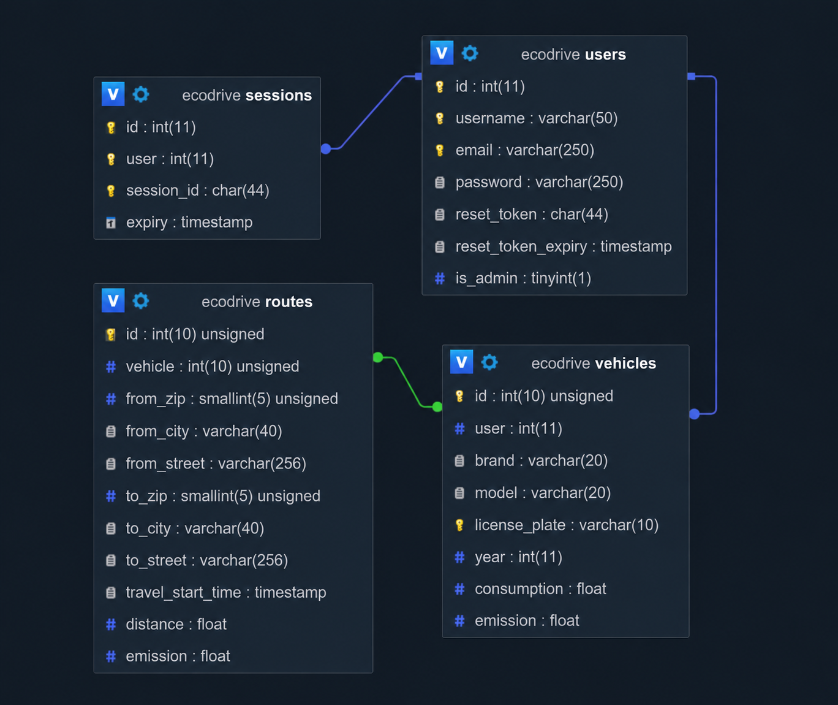
Széplaki Dániel Saját feladatrészem: Adatbázis, DevOps és tesztelés
A projekt technikai alapjainak kialakítása
MySQL adatbázis
Docker fejlesztői környezet
phpMyAdmin használata
Konfigurációs fájlok
Tesztelési dokumentáció

Slide 12
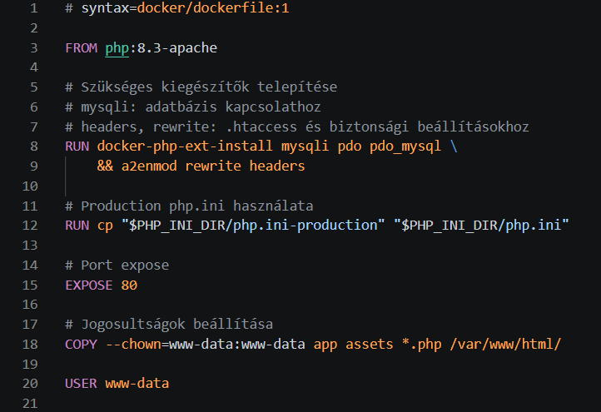
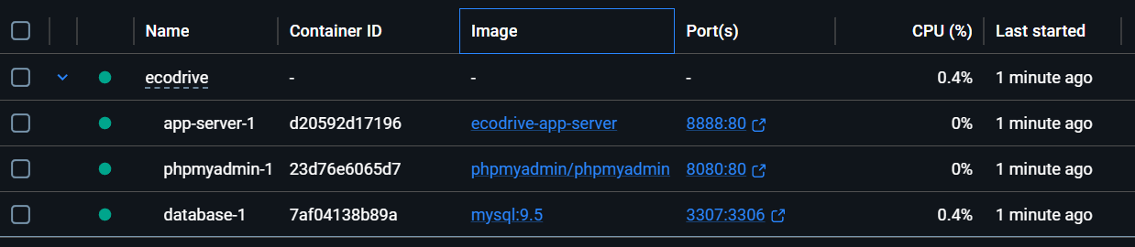
Docker fejlesztő környezet
Docker Compose használata
Apache + PHP konténer
MySQL adatbázis-konténer
phpMyAdmin integráció
Port- és volume-beállítások
Automatikus adatbázis inicializálása

Slide 13
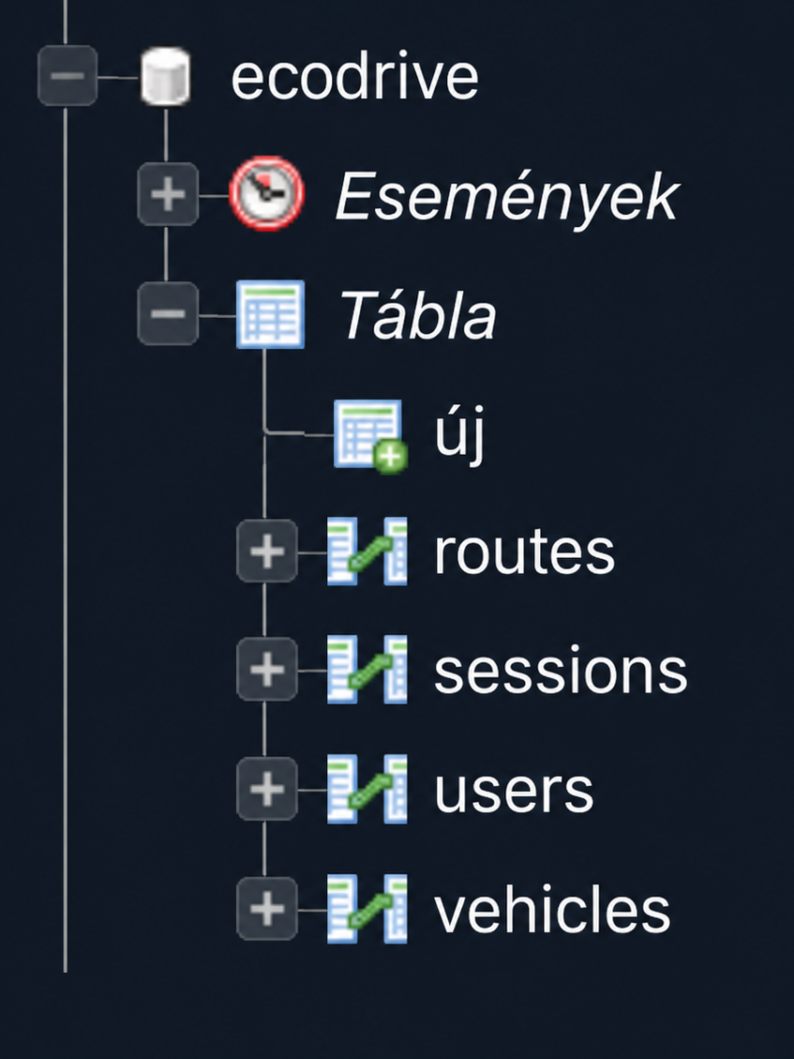
Adatbázis-tervezés
Relációs adatbázis használata
Tűblakapcsolatok kialakítása
Primary és foreign key kapcsolatok
Felhasználók, járművek és útvonalak kezelése
Session-alapú hitelesítés

Slide 14
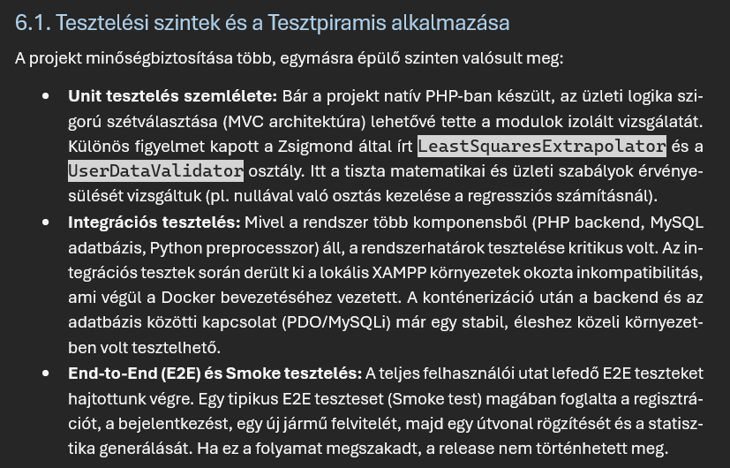
Minőségbiztosítási stratégia
Többszintű tesztelési stratégia
Unit tesztelési szemlélet
Integrácós tesztelés
End-to-End (E2E) és smoke tesztek
Hibakezelés és validáció ellenőrzése
Release előtti smoke ellenőrzések

Slide 15
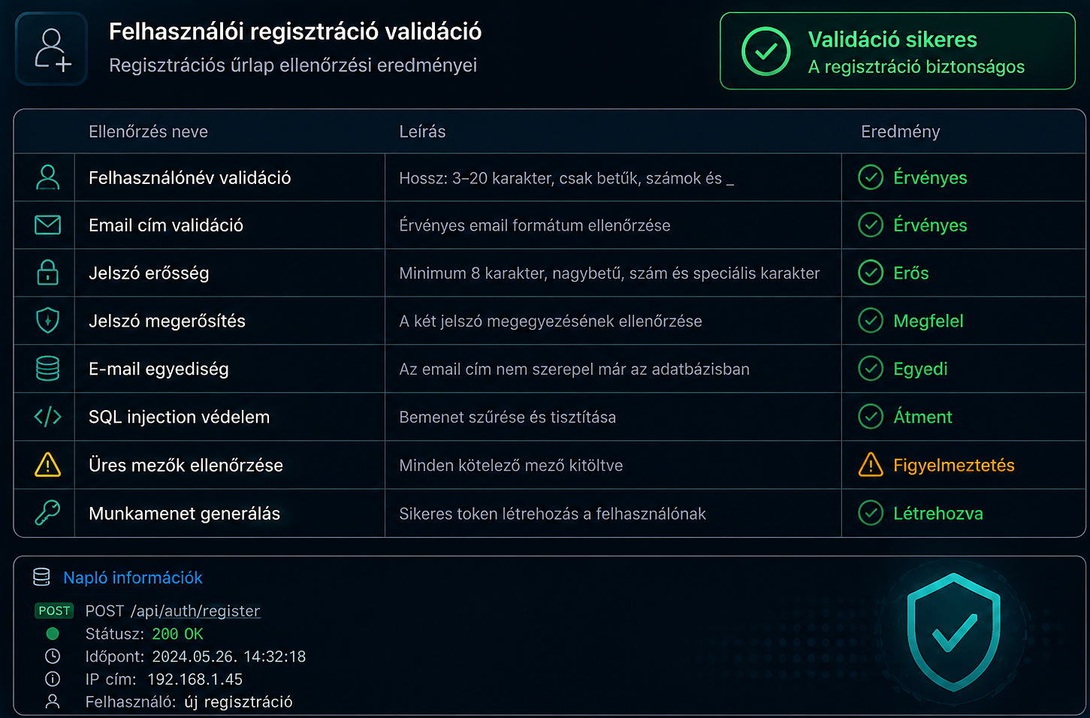
Teszttervezési technikák
Ekvivalenciaosztályok alkalmazása
Határérték elemzés
Inputvalidáció ellenőrzése
Exploratory testing szemlélet
Hibás és szélsőértékű adatok vizsgálata
HTTP válaszkódok ellenőrzése

Slide 16

Hibakezelés és rendszerstabilitás
Hibás adatok kezelése
Szerveroldali validáció
HTTP hibakódok használata
SQL injection elleni védelem
Session és jogosultságkezelés
Stabil működés biztosítása
Külső API kérések
Szerveroldali validáció
Sikeres feldolgozás
Hitelesített felhasználó
Frontend alkalmazás
Érvénytelen kérés
Mobil kliens
Kérés blokkolása
Felhasználói adatok
Rendszerfigyelés

Slide 17
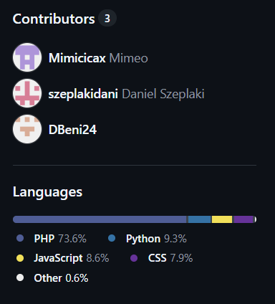
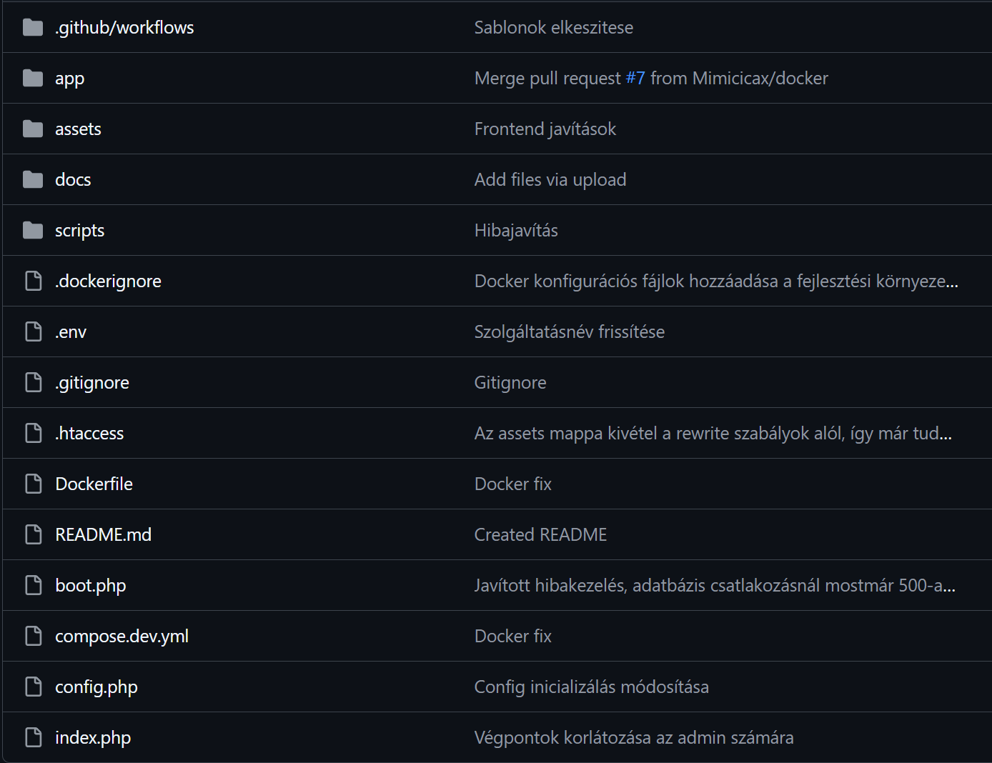
Fejlesztési workflow és verziókezelés
Git alapú verziókezelés
Branch alapú fejlesztési modell
Funkciónként elkülönített fejlesztés
Release előtti tesztelés
Docker környezetben történő futtatás
Csapaton belüli együttműködés

Slide 18

Szabó Zsigmond Károly Saját feladatrészem: Backend kialakítása
Architektúra megtervezése
Frontend és backend összekapcsolása
Felhasználói műveletek megvalósítása

Slide 19
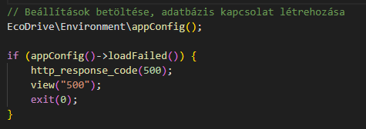
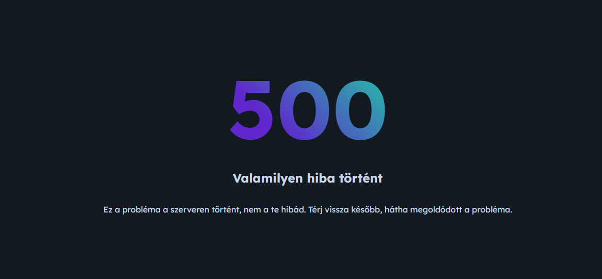
Architektúra - kérelemkezelés
Minden kérelmet egy központi fájl kezel
Külső konfigurációs fájl (.env)
Hiba esetén 500
Beérkező kérelem
Beállítások betöltése

Slide 20
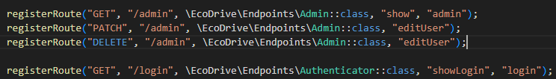
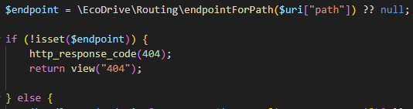
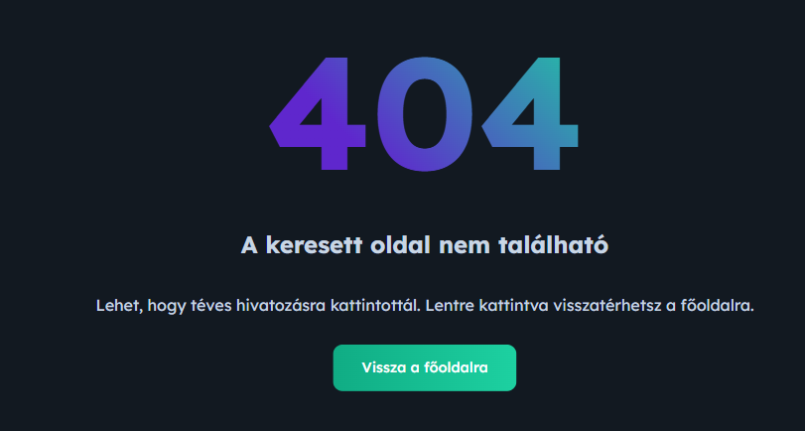
Architektúra - kérelemkezelés
Végpontok regisztrálása
Megfelelő végpont hívása
Ha nincs végpont, 404 vagy 405
Beállítások betöltése
Végpont kiválasztása

Slide 21
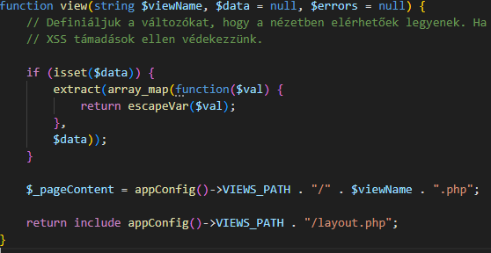
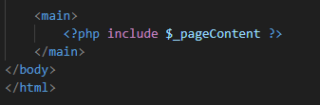
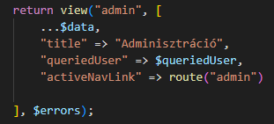
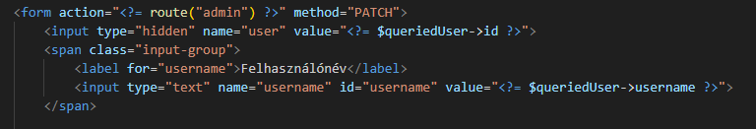
Architektúra - nézetek
MVC
Layout.php
Admin.php tartalma

Slide 22
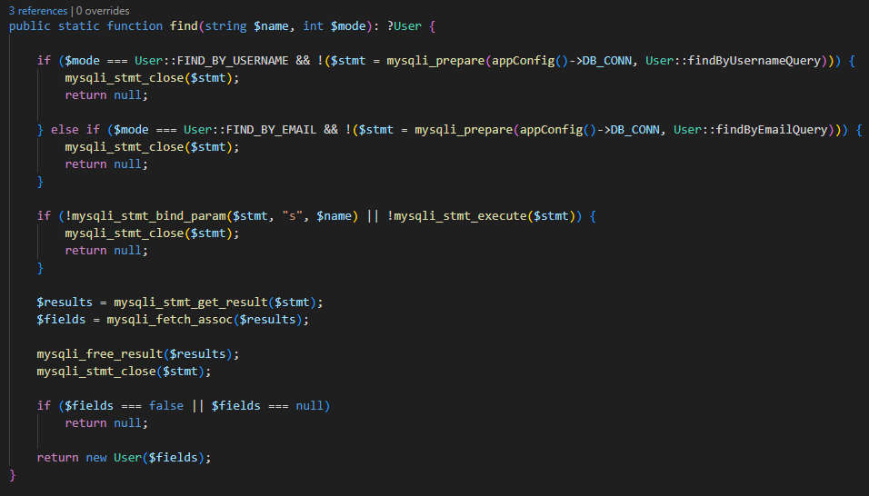
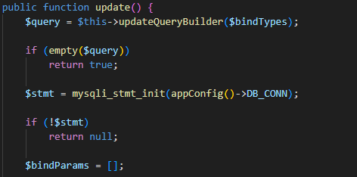
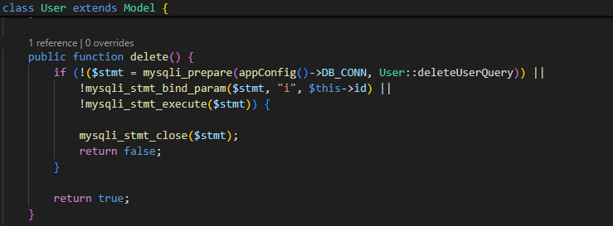
Architektúra - adatmodell
Objektumorientált
Rekordokat tükröznek
CRUD műveletek
Egy modell/tábla

Slide 23
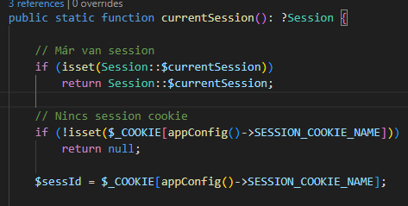
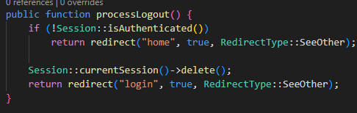

Architektúra - munkamenet
Adatbázis alapú
Globálisan elérhető
32 bájtos azonosító
1 hétig érvényes
Automatikus feltakarítás

Slide 24
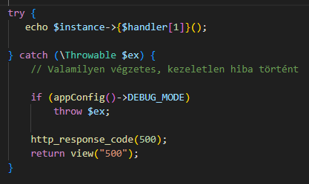

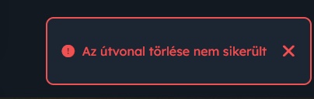
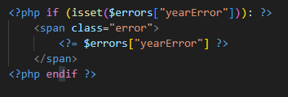
Architektúra - hibakezelés
Minden nézetben egységes
Nem kell minden adatot újból megadni
Végzetes hibák esetén 500

Slide 25
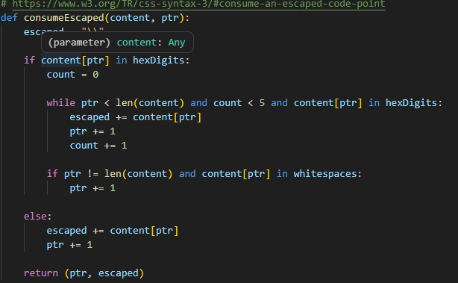
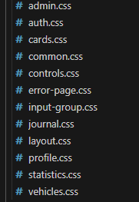
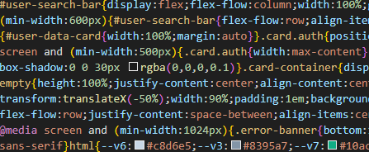

Architektúra – CSS tömörítés
CSS fájlokba bontása
Python
W3C szabvány alapján
Felesleges karaktereket kiszedi

Slide 26


